Slide 1
Муниципальное бюджетное дошкольное образовательное учреждение "Детский сад общеразвивающего вида с приоритетным осуществлением деятельности по физическому развитию детей №43 «Родничок» города Новочебоксарска Чувашской Республики
Презентация на тему:
«Чудеса на окнах»
Воспитатель : Абдюшева Оксана Вениаминовна

Slide 2
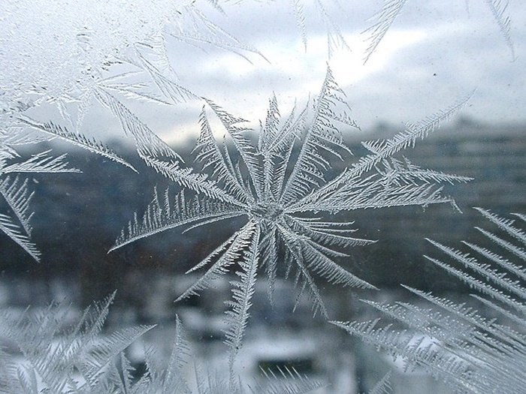

Slide 3
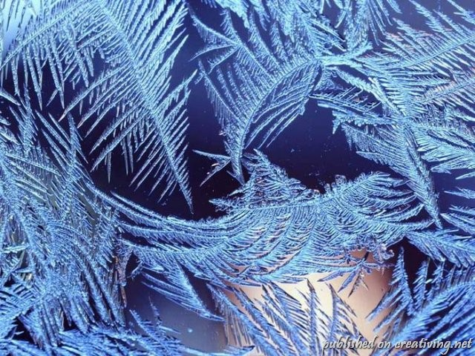

Slide 4
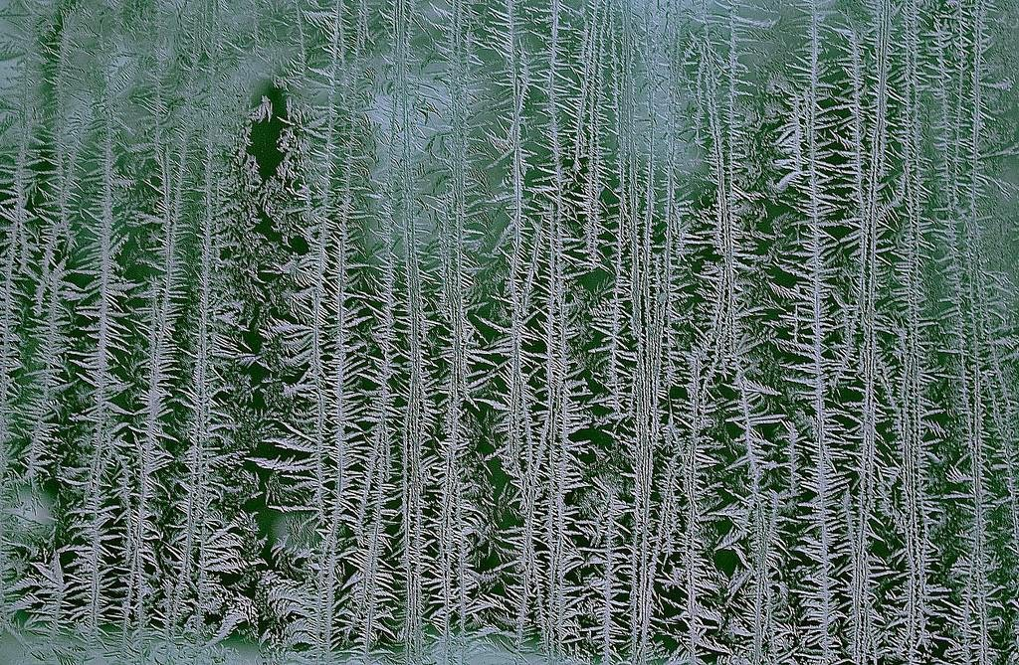

Slide 5
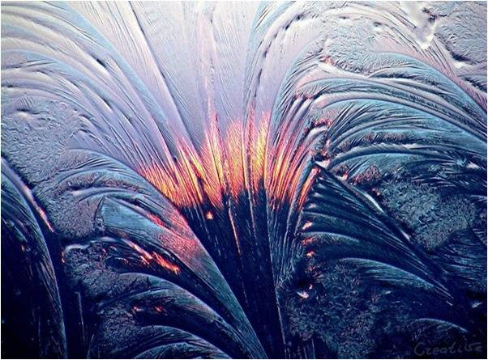

Slide 6
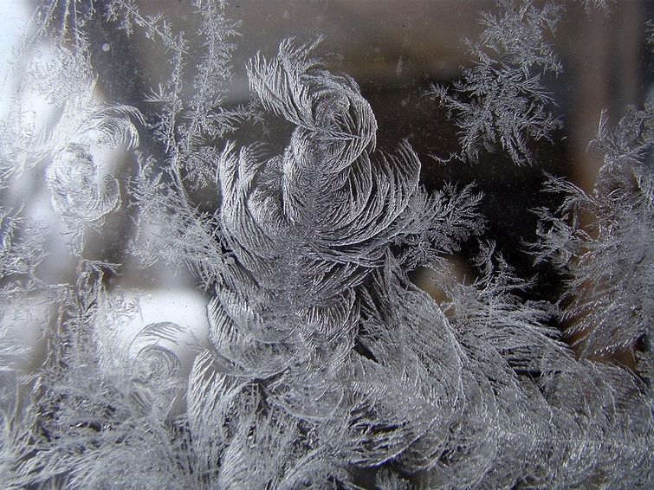

Slide 7
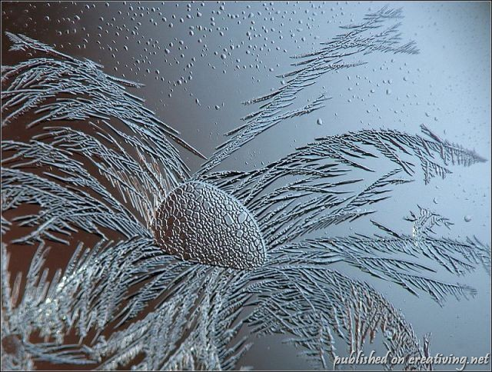

Slide 8
